Slide 1
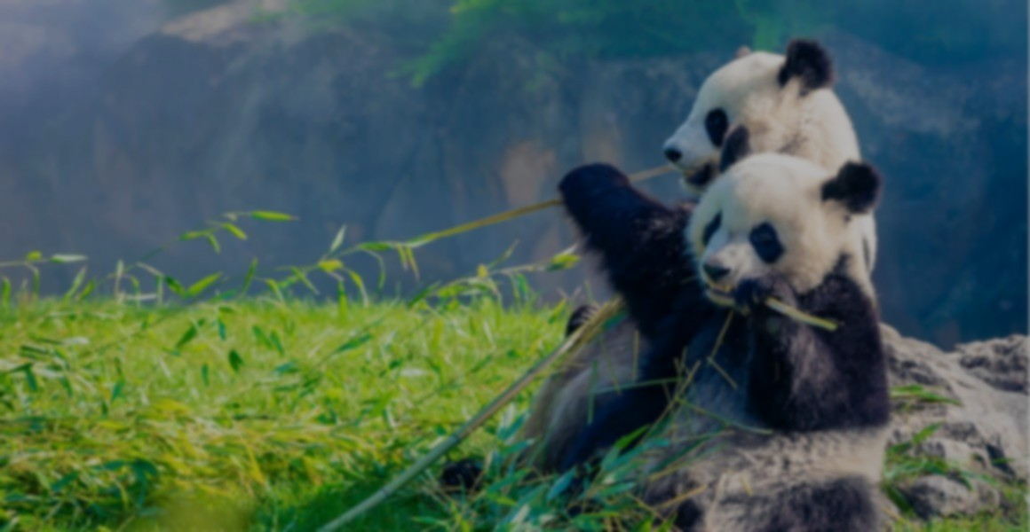
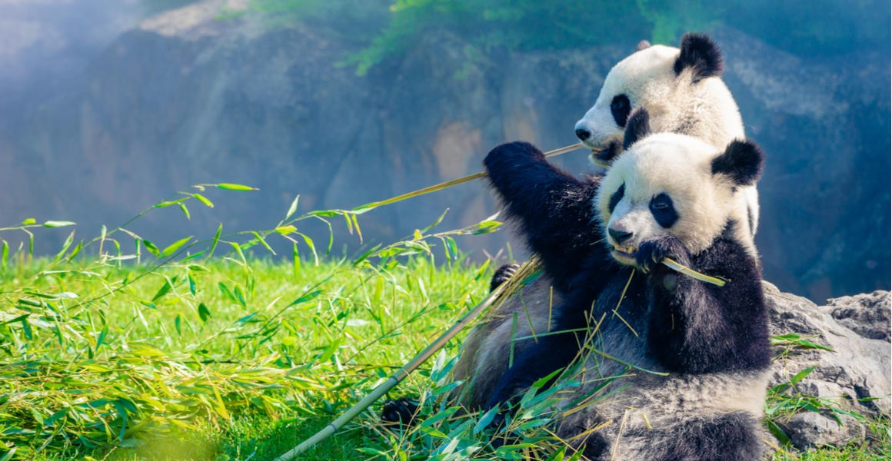

Ailuropoda melanoleuca
PANDÍ PARADOX
vyše 1850 jedincov
horské pásma Číny
v dospelosti 120-190cm, 70-160kg
samice rodia raz za 2 roky, odložená nidácia,
1-3 mláďatá, obvykle prežije len 1
Rebeka Šinková

Slide 2

Ailuropoda melanoleuca
PANDÍ PARADOX
vyše 1850 jedincov
horské pásma Číny
v dospelosti 120-190cm, 70-160kg
samice rodia raz za 2 roky, odložená nidácia,
1-3 mláďatá, obvykle prežije len 1
Rebeka Šinková

Slide 3
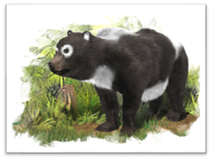
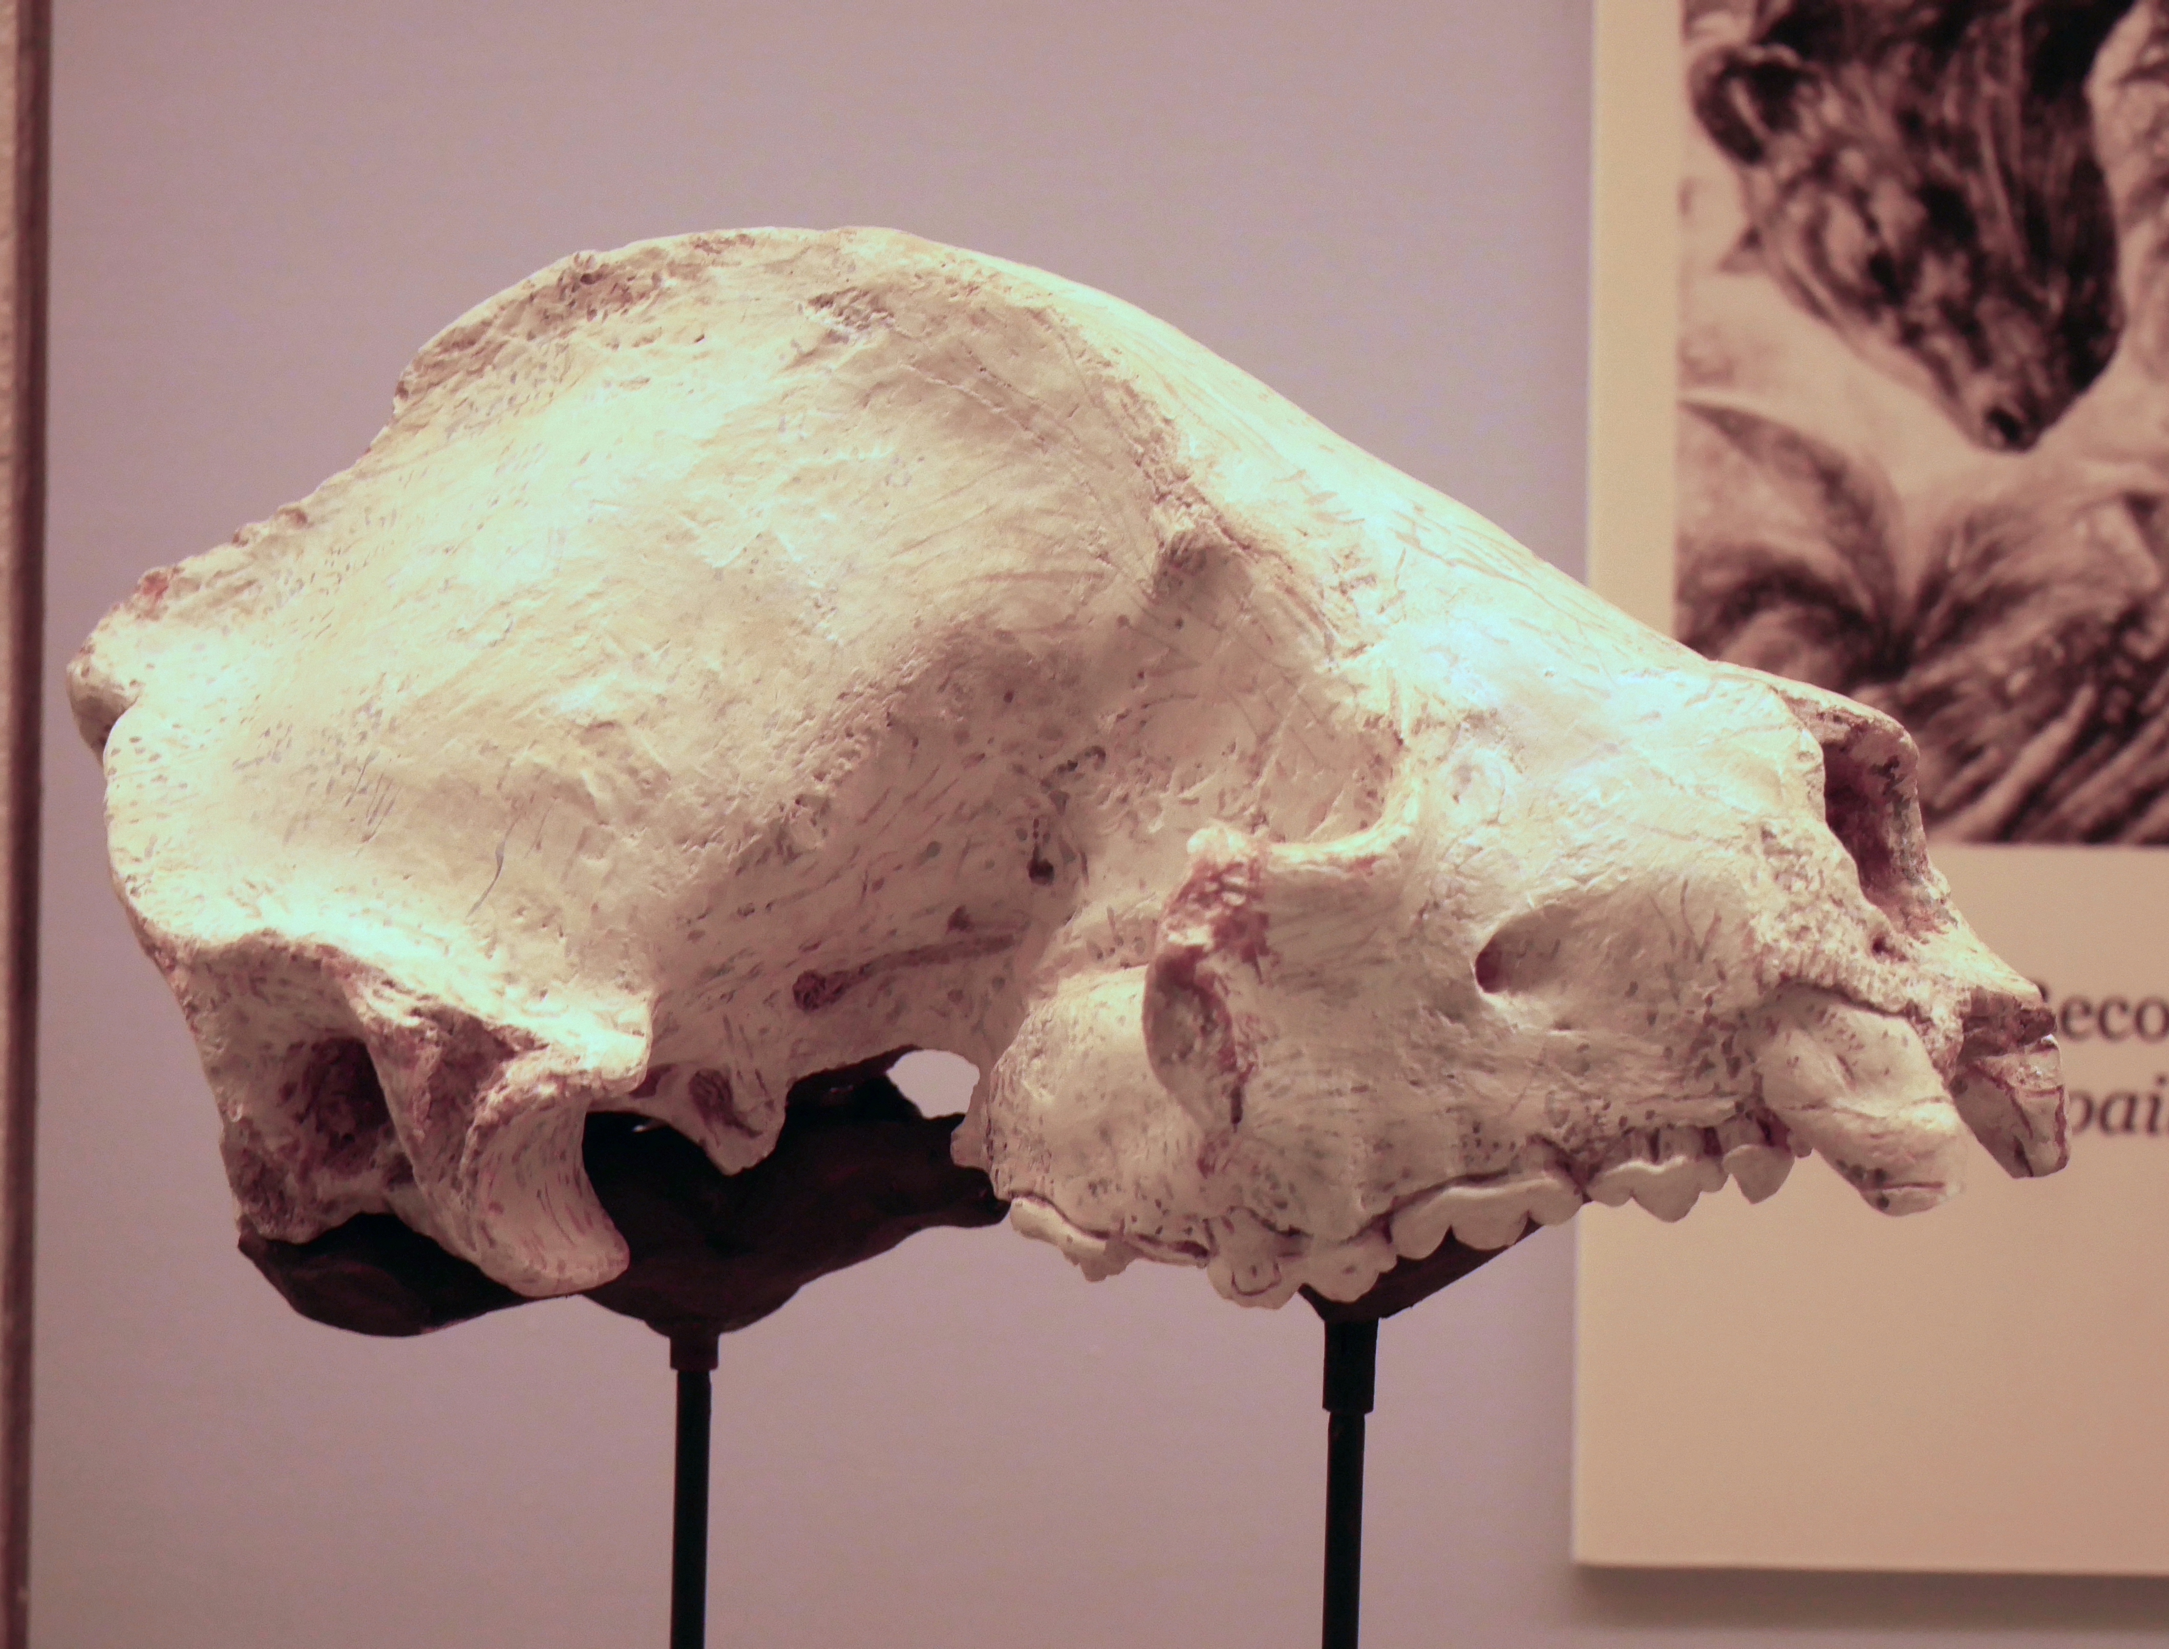
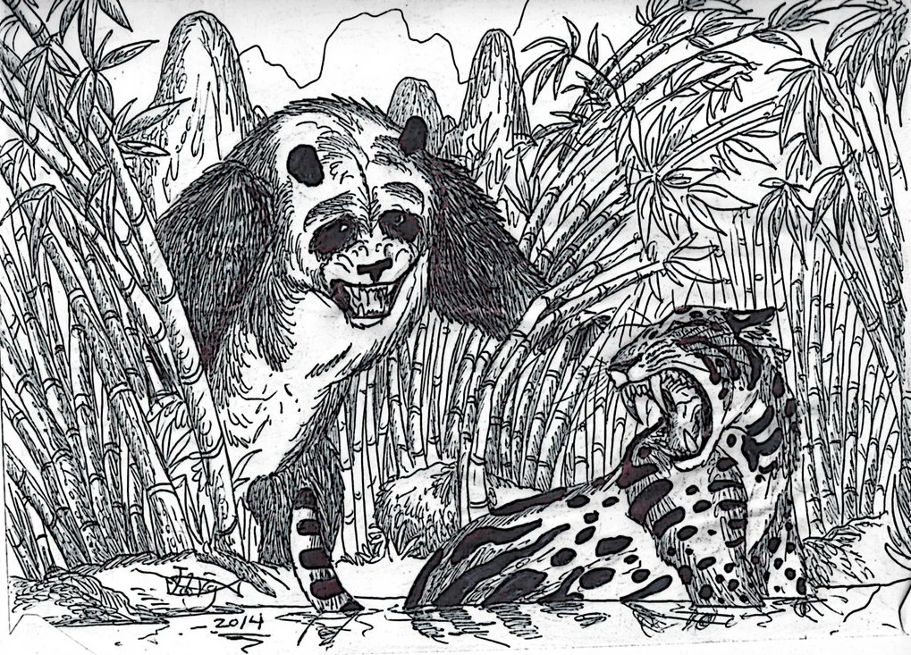
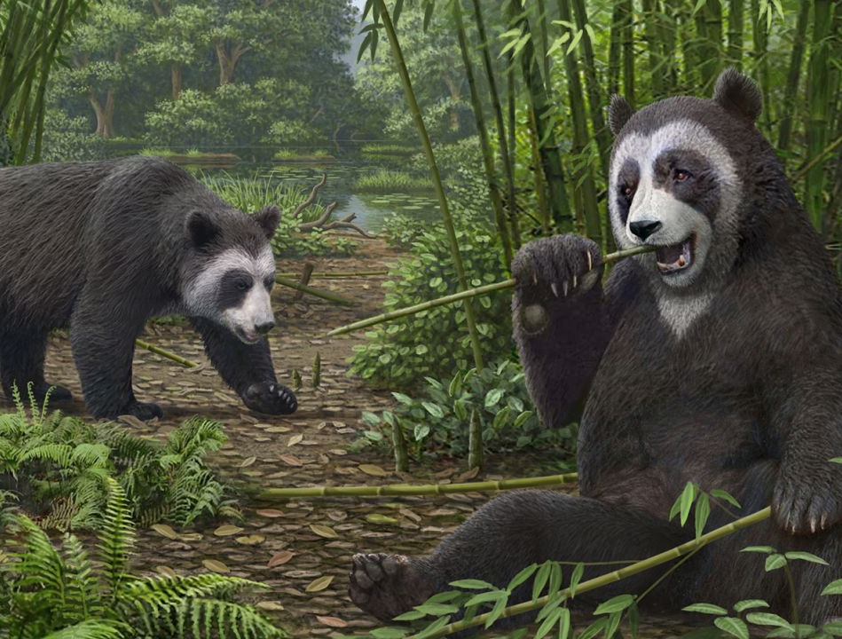
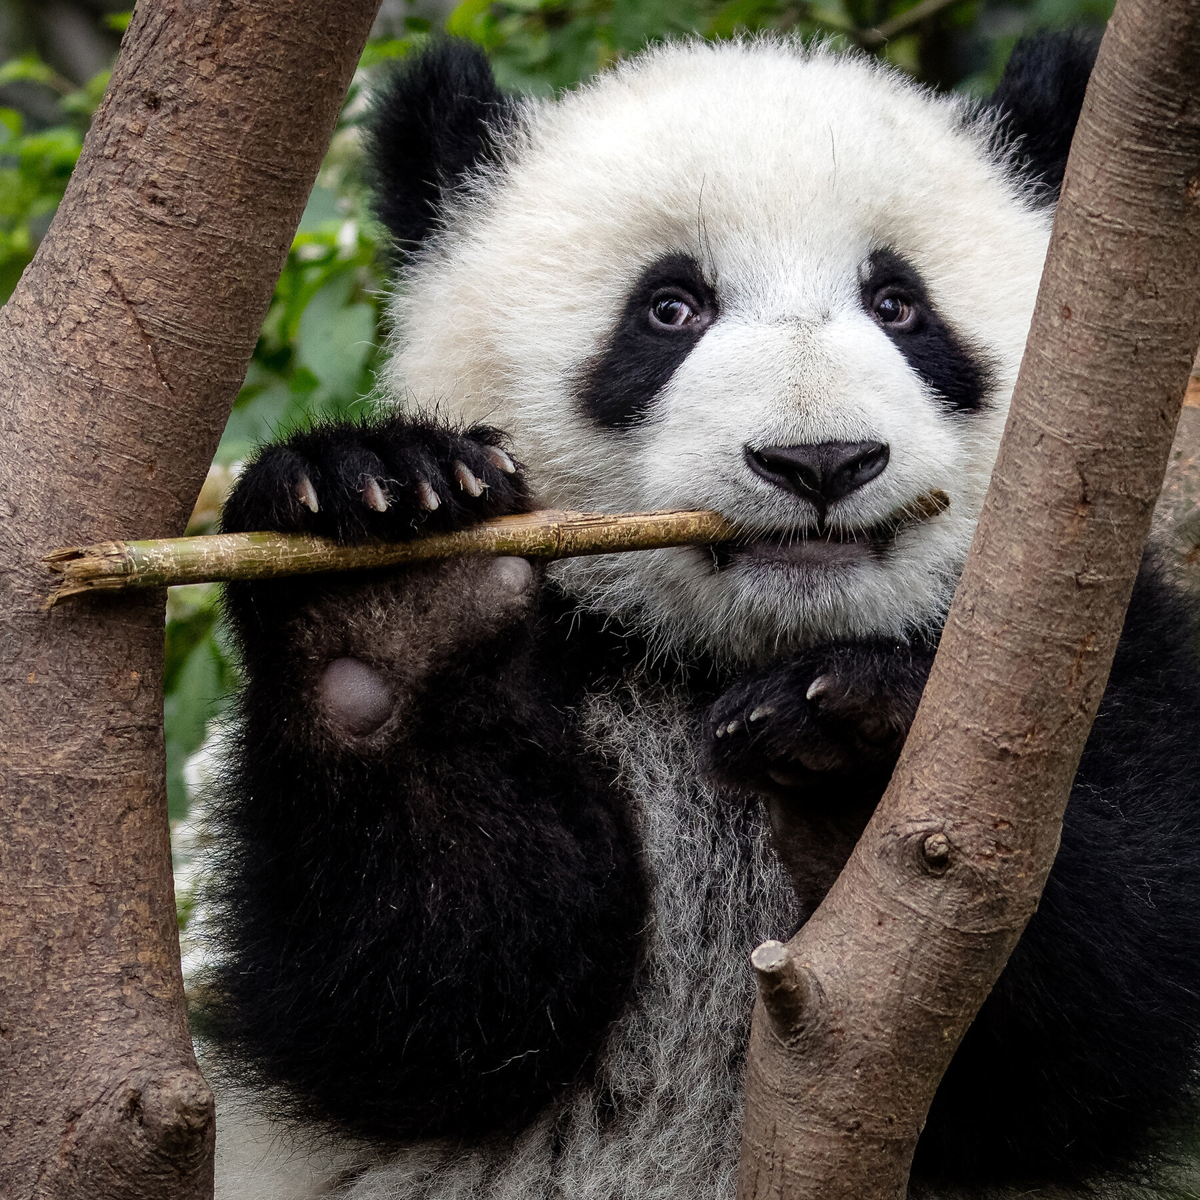
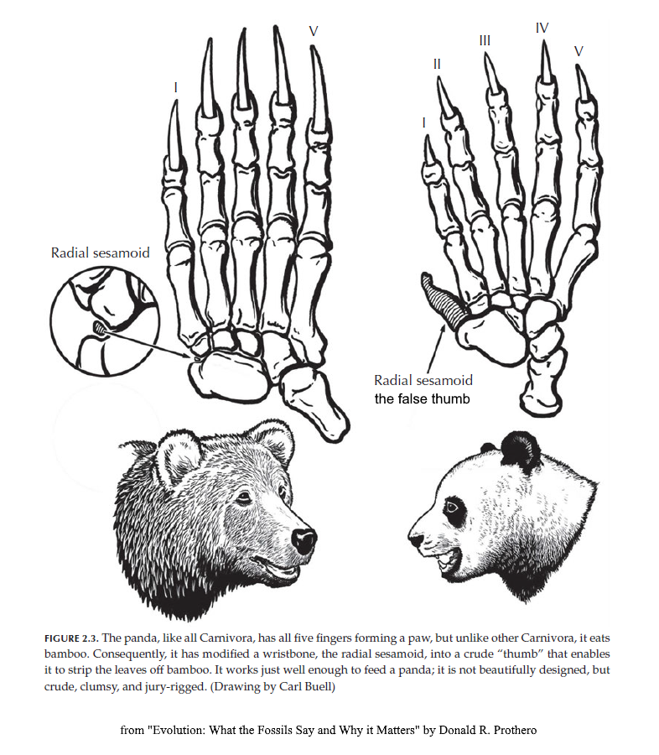
Kretzoiarctos beatrix Ailuropoda microta Ailuropoda baconi Ailurarctos

Slide 4
Kretzoiarctos beatrix Ailuropoda microta Ailuropoda baconi Ailurarctos

Slide 5
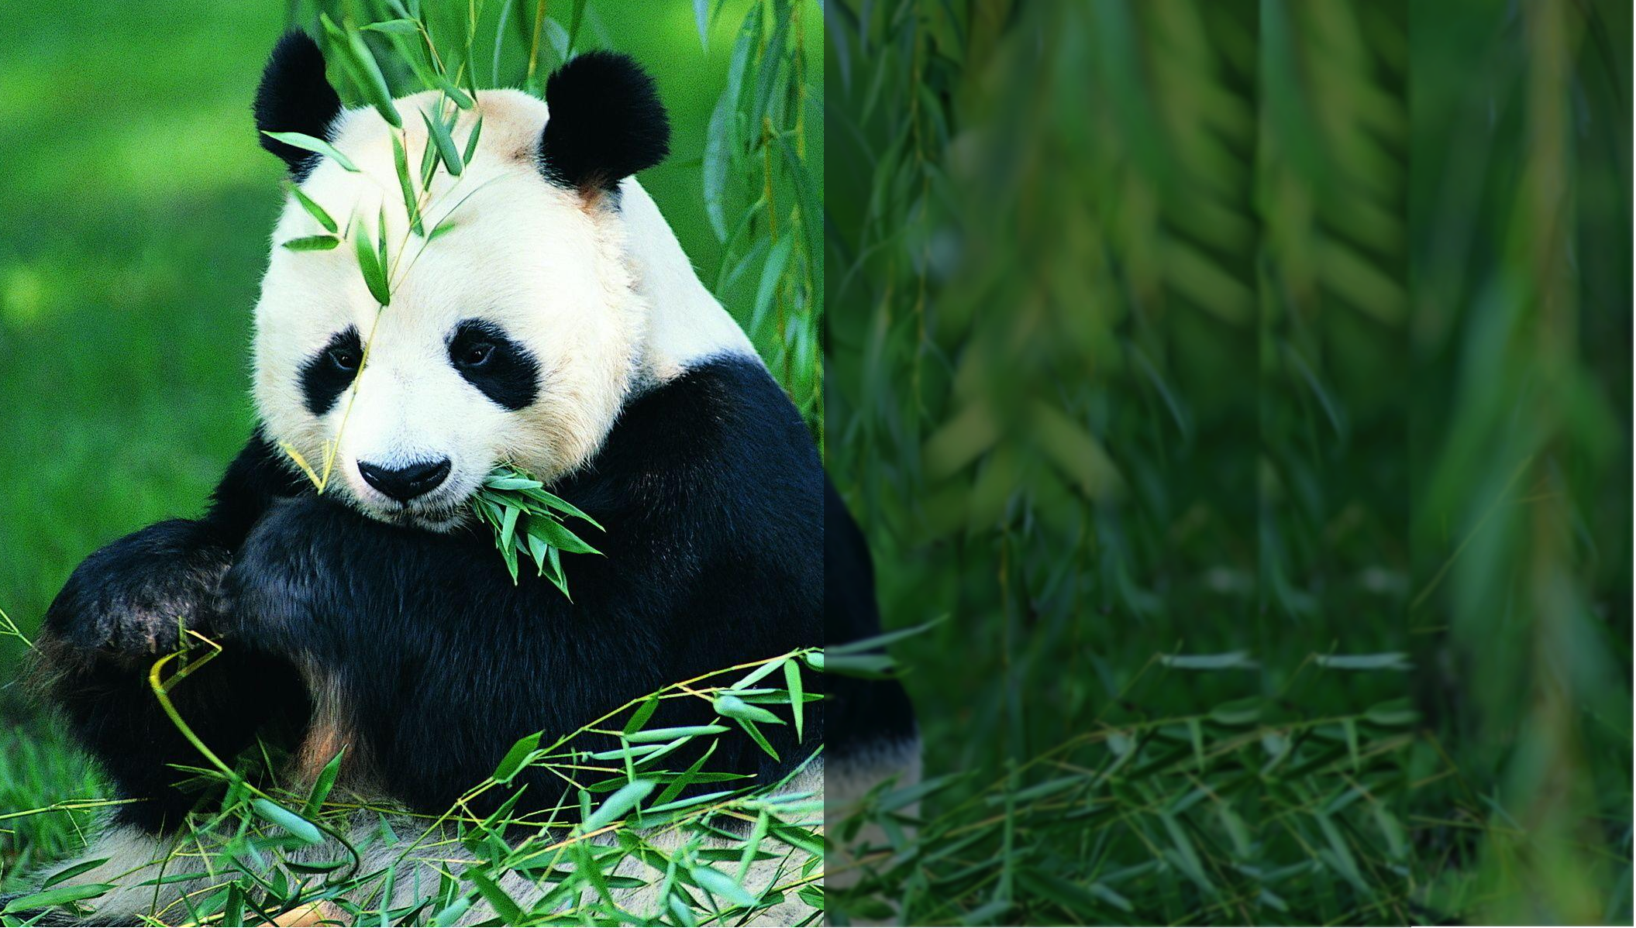
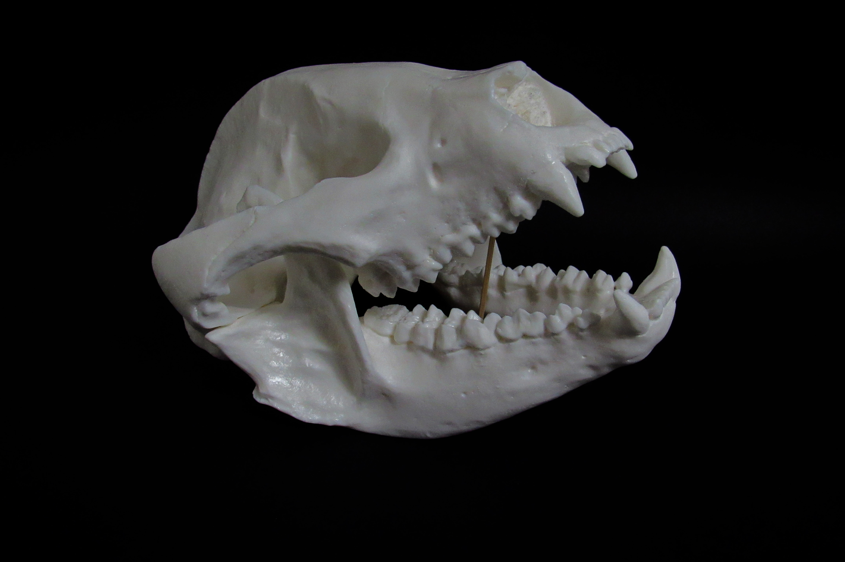
I 3/3, C 1/1, P 4/4, M 2/3 = 42

Slide 6
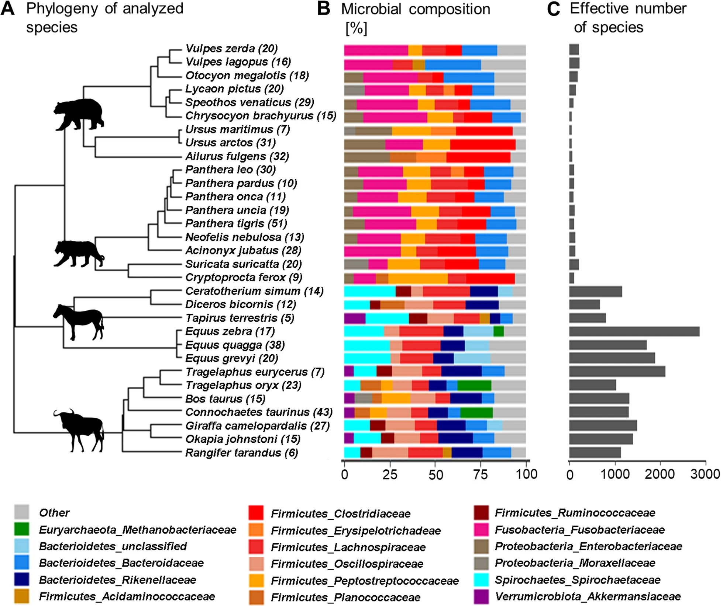
Carnivora = panda- málo baktérií schopných trávenia celulózy, kratší tráviaci trakt
Herbivora- mnoho baktérií schopných trávenia celulózy, dlhší tráviaci trakt → fermentácia b. stien rastlín

Slide 7
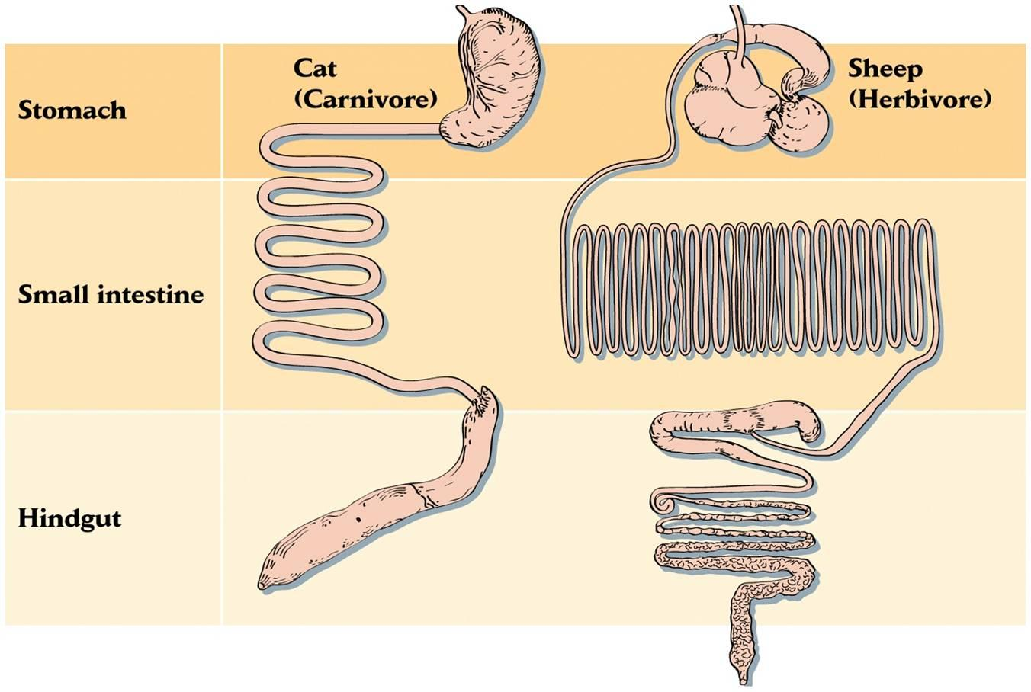
Carnivora = panda- málo baktérií schopných trávenia celulózy, kratší tráviaci trakt
Herbivora- mnoho baktérií schopných trávenia celulózy, dlhší tráviaci trakt → fermentácia b. stien rastlín

Slide 8
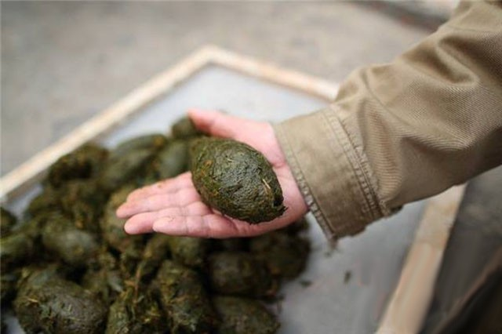
12-38kg bambusu → 20% strávenej sušiny
defekácia až 50x za deň, až 20kg trusu

Slide 9
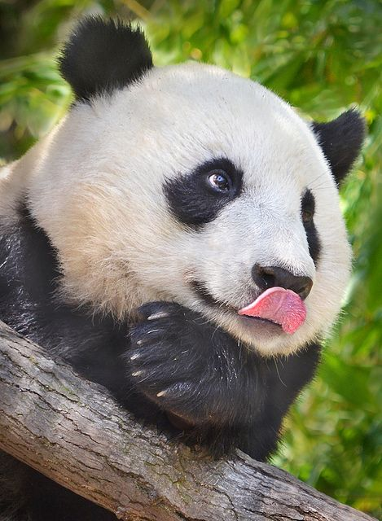
konzumácia rôznych častí bambusu počas roka
50% nutričnej energie z bambusu = hyperkarnivora
66mg kyanidu denne

Slide 10
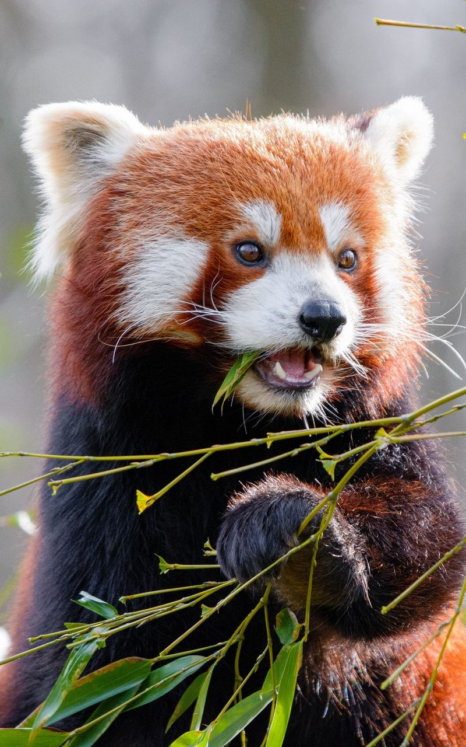
Ailurus fulgens
Ursidae Ailuridae

Slide 11
Ďakujem za pozornosť

Slide 12
Zdroje
https://www.sciencedirect.com/science/article/pii/S0960982219304749
https://scitechdaily.com/the-case-of-the-false-thumb-giant-pandas-amazing-feature-developed-at-least-six-million-years-ago/
https://animalmicrobiome.biomedcentral.com/articles/10.1186/s42523-021-00141-0
https://wwf.panda.org/discover/knowledge_hub/endangered_species/giant_panda/panda/what_do_pandas_they_eat/
https://www.nature.com/articles/srep34700
https://www.australiangeographic.com.au/news/2014/07/pandas-roam-to-find-better-bamboo/
https://onlinelibrary.wiley.com/doi/full/10.1002/zoo.20340

